Slide 1

Тема 10: Финансовая система

Slide 2
Вопросы:
1. Финансовая система и ее структура. Государственные, частные и национальные финансы.
2. Госбюджет и его функции. Расходы и доходы государственного бюджета. Бюджетный дефицит и бюджетный профицит. Госбюджет РБ.
3. Налогообложение: сущность, принципы. Виды налогов и их функции. Налоговая система РБ.

Slide 3
Вопрос 1. Финансовая система и ее структура. Государственные, частные и национальные финансы.
Финансовая система — это совокупность финансовых отношений возникающих между различными субъектами финансов.
Финансы – денежные средства, а также все экономические отношения, которые возникают в процессе формирования, распределения, и использования денежных потоков.

Slide 4
СТРУКТУРА ФИНАНСОВОЙ СИСТЕМЫ
Консолидированный бюджет
Национальные финансы
Финансовая система
Финансы государства
Бюджет
Внебюджетные фонды
Финансы экономических субъектов
Финансы фирм
(коммерческих и некоммерческих)
Финансы населения
Общегосударственный бюджет,
Местные бюджеты
Пенсионные
Социального страхования и др.
Централизован-ные финансы
Частные финансы
(децентрализованные)

Slide 5
Функции финансов
1) распределительная функция: создание основных (первичных) доходов путем распределения национального дохода среди между участниками производства.
2) перераспределительная функция: перераспределение созданного продукта, вторичное распределение между членами общества через государственные финансы.
3) контрольная функция: объектом контроля выступает распределительный процесс. Мониторинг использования денежных средств, поступления в срок, выполнения законов.
4) регулирующая функция: связана с вмешательством государства через финансы (государственные расходы, налоги, кредиты) в процесс воспроизводства.
5) стабилизационная функция: обеспечить стабильные условия в экономико-социальных отношениях (финансовое законодательство, запас средств и т.п.)

Slide 6

Вопрос 2. Госбюджет и его функции. Расходы и доходы государственного бюджета. Бюджетный дефицит и бюджетный профицит. Госбюджет РБ.
Государственный бюджет – это централизованный фонд денежных ресурсов, которым располагает правительство страны для содержания государственного аппарата и выполнения необходимых социально-экономических функций.

Slide 7
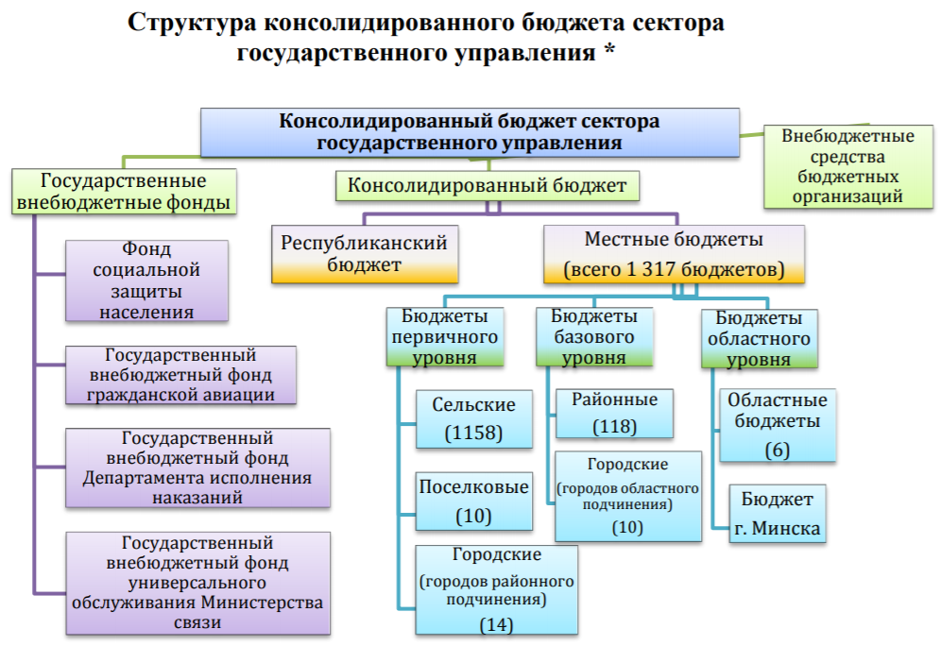

Slide 8
Бюджетные и внебюджетные фонды
Бюжетные (включаются в республиканский бюджет):
Инновационные
Фонд национального развития
Республиканский дорожный фонд
Внебюджетные (на схеме)

Slide 9
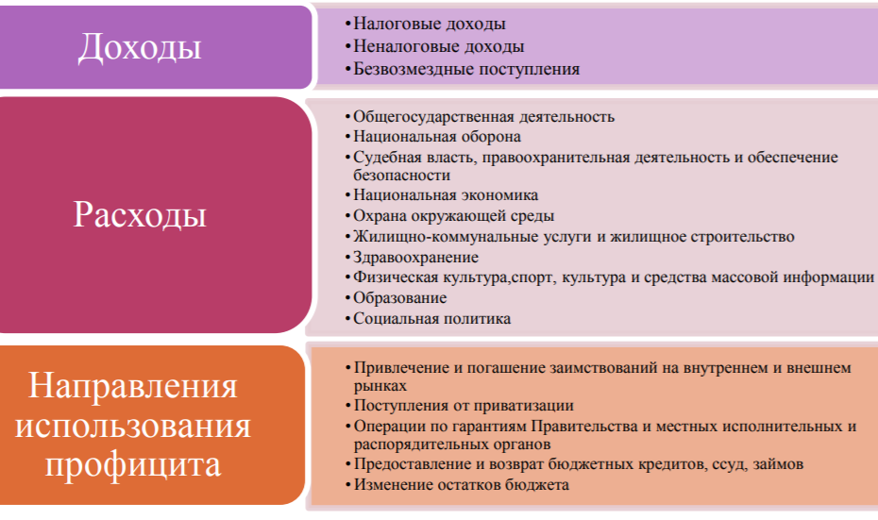
Неналоговые поступления: доходы от государственной собственности, государственного сектора в экономике, государственной торговли

Slide 10
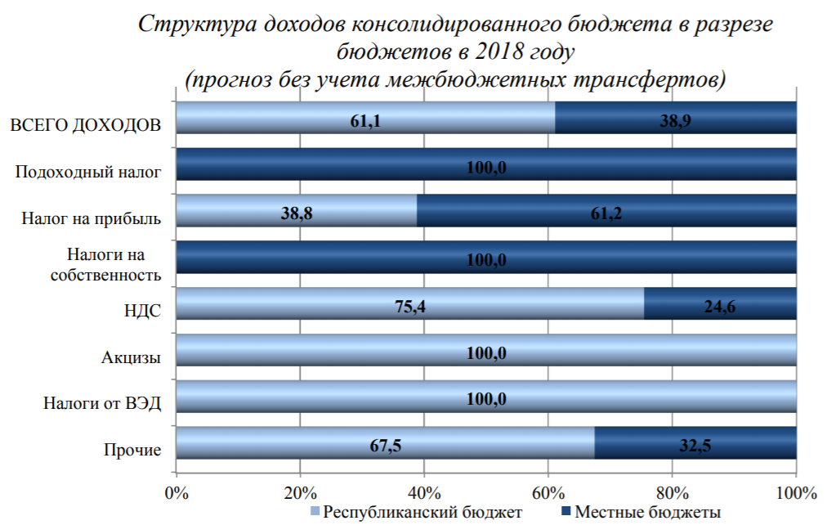
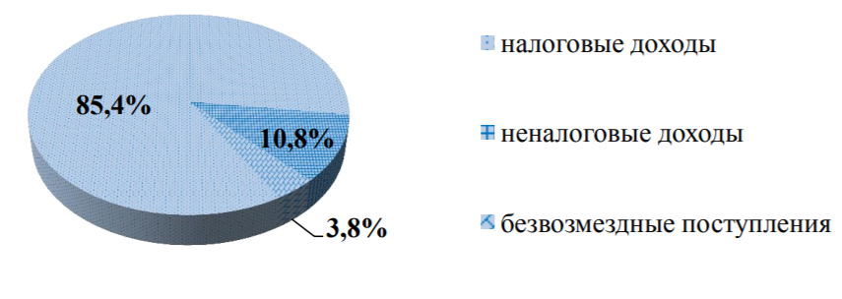
Доходы государственного (консолидированного) бюджета РБ

Slide 11
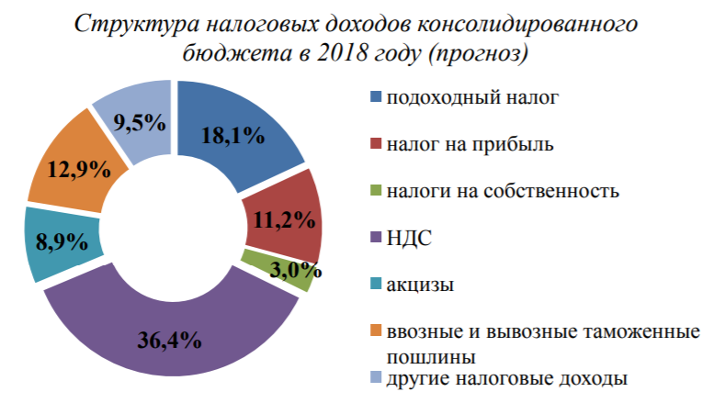
Доходы государственного (консолидированного) бюджета РБ

Slide 12
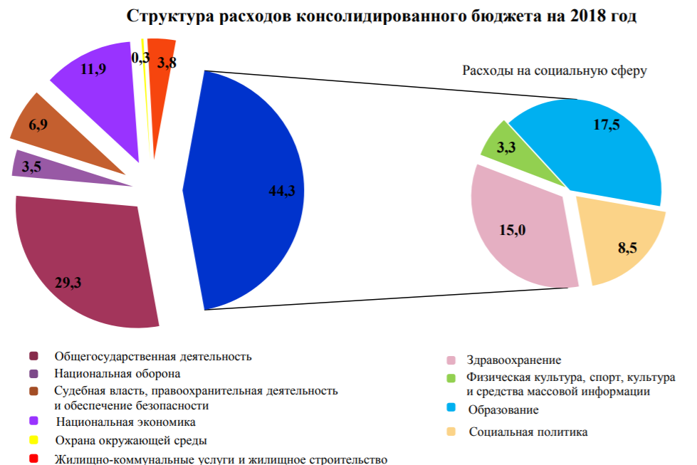
Расходы государственного (консолидированного) бюджета РБ

Slide 13
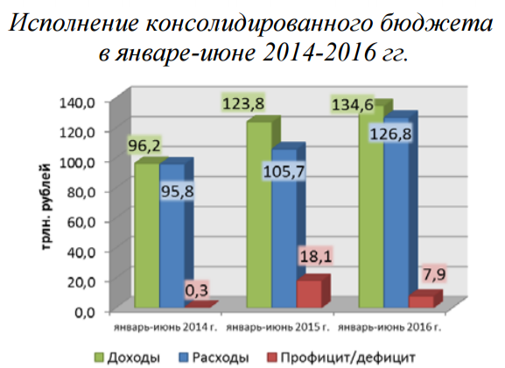
Бюджетный дефицит и бюджетный профицит
Если доходы > расходов – то профицит бюджета
Если доходы < расходов – дефицит бюджета
Если доходы =
расходам,
то сбалансированный
Бюджет
Сумма накопленных
бюджетных дефицитов=
Государственный долг

Slide 14
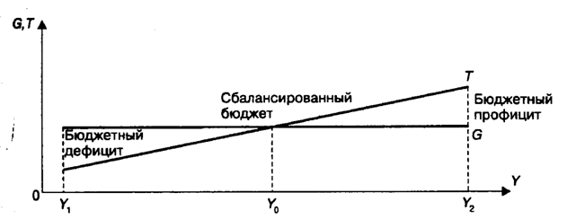
Бюджетный дефицит и бюджетный профицит

Slide 15
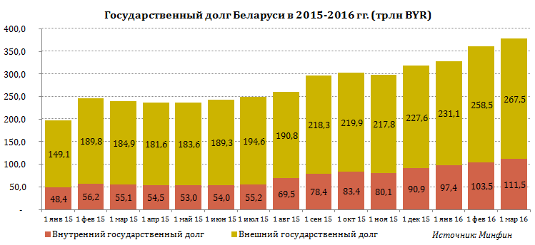
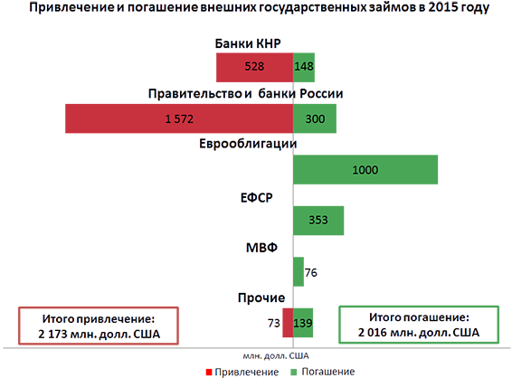

Slide 16
Есть ли оптимальная величина государственного бюджета?
Уровень госрасходов, который максимизирует экономический рост, составляет 20 – 25% ВВП
Период 1970-2004 гг.: Увеличение на 1% государственных расходов к ВВП сокращал темпы роста в ЕС на 0,13 %
Почему? Госсектор использует те ресурсы, которые более эффективно мог бы использовать частный сектор
В Беларуси: в 2011 г. доходы 39% ВВП. В 2015 г. до 43% ВВП. В 2016 – 31% ВВП.

Slide 17

Вопрос 3. Налогообложение: сущность, принципы. Виды налогов и их функции. Налоговая система РБ.
Налог — обязательный, индивидуальный безвозмездный платёж, принудительно взимаемый органами государственной власти с организаций и физических лиц в целях финансового
обеспечения
деятельности
государства

Slide 18
Функции налогообложения
Фискальная функция налогообложения -формирование и мобилизация финансовых ресурсов государства.
Распределительная функция налогообложения — состоит в перераспределении общественных доходов.
Регулирующая функция налогообложения — направлена на решение посредством налоговых механизмов тех или иных задач экономической политики государства.
Контрольная функция налогообложения — позволяет государству отслеживать своевременность и полноту поступлений в бюджет денежных средств и сопоставлять их величину финансовых ресурсов.

Slide 19
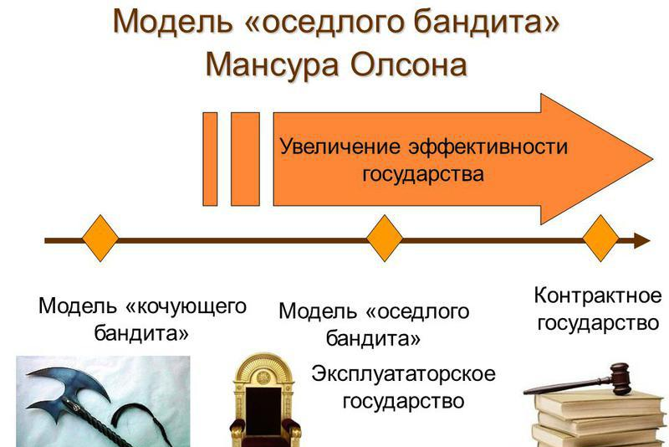
Зачем платить налоги?

Slide 20
Принципы налогообложения
единства, равенства, обязательности – одинаковая для всех система;
стабильности - гарантирует неизменность правил налогообложения в течение длительного периода;
безопасности – не допускает установления уровня налогов, способных поставить под угрозу нормальное функционирование экономической системы общества;
пропорциональности - плательщики уплачивают налоги соразмерно получаемым доходам (не всегда);
определенности —размер, время и способ уплаты налога заранее точно известны;
удобства — налог будет взиматься в удобный период и удобным способом;
экономической эффективности и экономности - стимулирующее воздействие на стабильность и развитие экономики. Издержки по изъятию налогов должны быть меньше, чем сумма самих налогов.

Slide 21
Налоговая система Республики Беларусь:
формирование благоприятных условий инвестирования в экономику;
стимулирование НТП для повышения конкурентоспособности;
поддержка отечественного производителя в пределах принятых по международным договорам обязательств;
обеспечение социальных гарантий граждан.

Slide 22
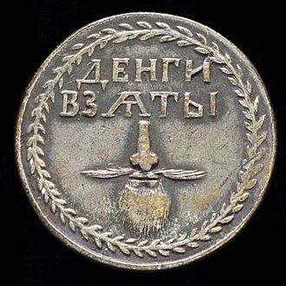
Примеры налогов
История налогов:
Налог на бороду — Указом Петра I 1705 г. введен:
- с царедворцев, дворян, чиновников по 60 рублей в год;
- со слуг, извозчиков, церковных по 30 рублей в год;
- с крестьян получать пошлину при въезде и выезде из города по 1 копейке с бороды.
Каждый уплативший пошлину получал бородовой знак. С 1715 года единая пошлина — 50 рублей с человека в год. Отменена в 1772.
Налог на шляпы: с 1784 по 1811 годы в Великобритании все мужчины носили шляпы.
Современность в РБ:
Налог на «тунеядцев»
Союз писателей Беларуси выступает за введение налога от продажи иностранной литературы в 1-3% (в Литфонд на развитие белорусской литературы).
В России существует аналогичный «налог Никиты Михалкова» на импортеров техники в 1% в пользу Российского союза правообладателей

Slide 23
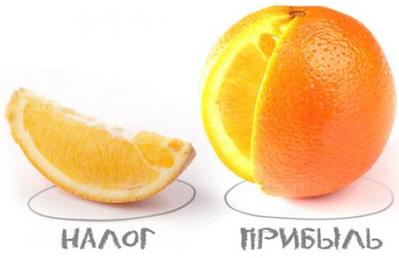
Виды налогов:
По способу взимания:
- прямые (подоходный, на прибыль, земельный и т.п.)
- косвенные (надбавки к цене ТиУ- акцизы, НДС, таможенные пошлины, налог с продаж)
Характер налоговых ставок: автономные (аккордные) и пропорциональные (в%), которые делятся на:
- регрессивные (чем больше доход, тем меньше ставка)
- «плоская шкала» (ставка не зависит от дохода)
- прогрессивные (чем больше доход, тем больше ставка)
В зависимости от органа
власти:
- государственные
- местные
По сфере использования:
- общие
- специальные (целевое
назначение)

Slide 24
Положение в Республики Беларусь в рейтинге Paying Taxes
В исследовании Paying Taxes — 2019 (Всемирный банк) Беларусь заняла 99-е место по удобству уплаты налогов, в 2016 - 63 место.
Средний уровень налоговой нагрузки в нашей стране оказался на уровне:
53,3%
В то же время Беларусь имеет плюсы в системе налогообложения:
достаточно низкое количество платежей (7)
относительно небольшое время, необходимое на подготовку отчетности (170 часов)

Slide 25
ТОП НАЛОГОПЛАТЕЛЬЩИКОВ МИНСКА
ЗАО «Белорусская нефтяная компания»,
РУП «Минскэнерго»,
ООО «Табак-инвест»,
СООО «Мобильные ТелеСистемы»,
ИООО «ЛУКОЙЛ Белоруссия»,
унитарное предприятие «А1»,
ЗАО «Минский завод виноградных вин»,
ОАО «Минск Кристалл»,
ООО «Евроторг».

Slide 26
ТОП НАЛОГОПЛАТЕЛЬЩИКОВ РБ
ОАО "Газпром трансгаз Беларусь»
ИООО "Лукойл Белоруссия"
ОАО – «Нафтан»
ОАО "Гродненская табачная фабрика «Неман»
ОАО "Беларуськалий«
ООО "Табак-инвест«
ОАО "Минск Кристалл«
ЗАО "Минский завод виноградных вин"

Slide 27

Спасибо за внимание!

